Slide 1
Служба каталога Active Directory
Сетевое администрирование

Slide 2
План лекции
Понятие Active Directory
Структура каталога Active Directory
Объекты каталога и их именование
Иерархия доменов
Доверительные отношения между доменами
Организационные подразделения
Сетевое администрирование

Slide 3
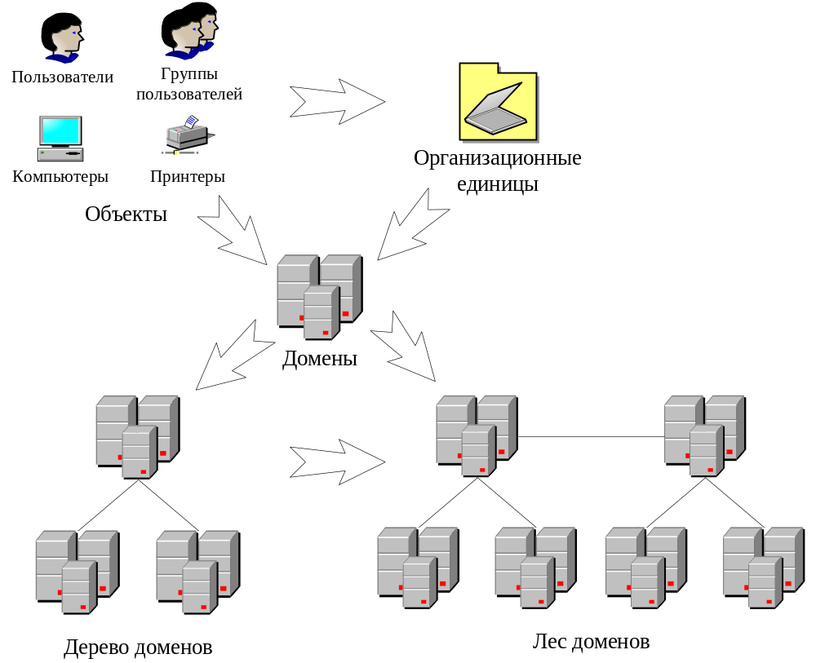
Структура каталога
Active Directory
Логическая
структура
Сетевое администрирование

Slide 4
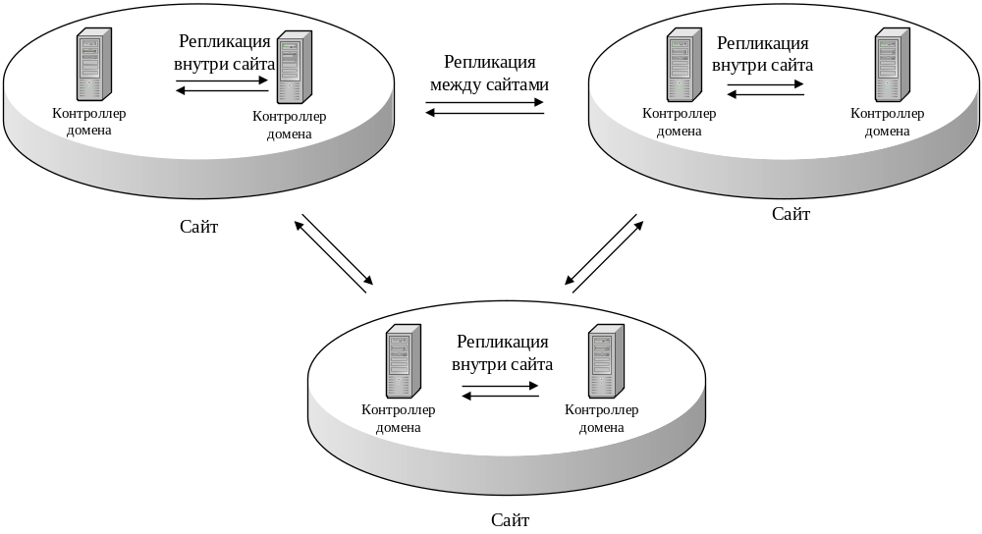
Структура каталога
Active Directory
Физическая
структура
Сетевое администрирование

Slide 5
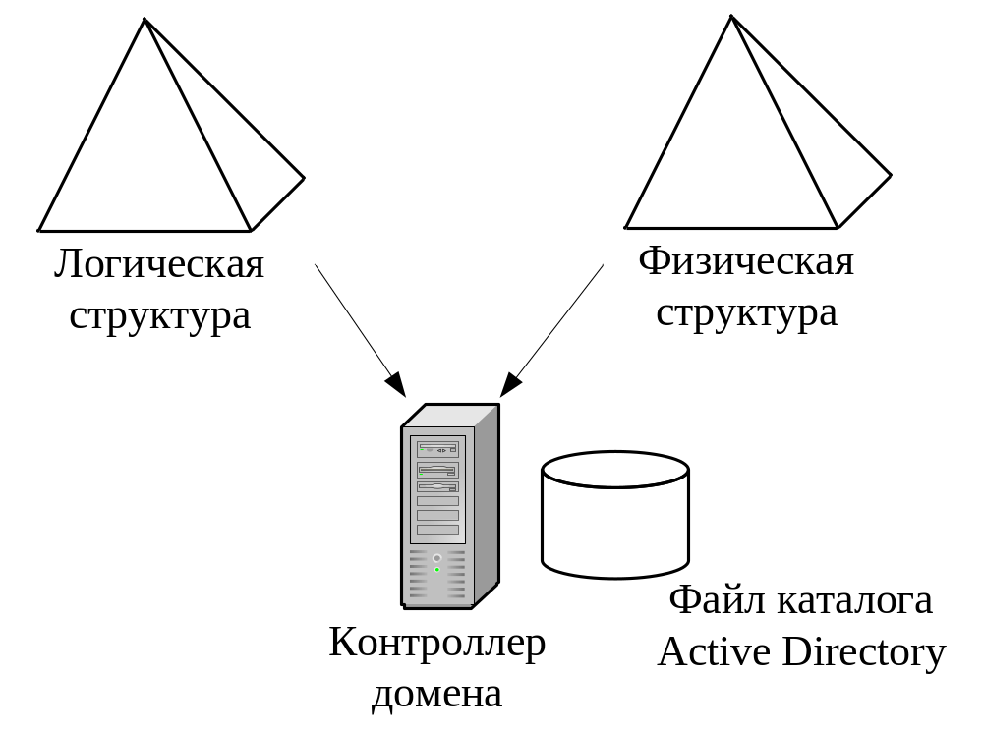
Структура каталога
Active Directory
Сетевое администрирование

Slide 6
Структура каталога
Active Directory
Ntds.dit состоит из нескольких разделов:
раздел домена (domain partition)
раздел схемы (schema partition)
раздел конфигурации (configuration partition)
раздел приложений (application partition)
раздел глобального каталога
(global catalog partition)
Сетевое администрирование

Slide 7
Объекты каталога и их именование
Основные типы объектов каталога Active Directory, не являющихся контейнерами:
пользователь (user)
группы пользователей (group)
контакты (contact)
компьютеры (computer)
принтеры (printer)
общедоступные папки (shared folder)
Сетевое администрирование

Slide 8
Объекты каталога и их именование
Способы именования объектов в Active Directory:
Различающееся имя (Distinguished Name, DN)
  DC (Domain Component) – домен
  OU (Organizational Unit) – организационное подразделение
  CN (Common Name) – общее имя
  Пример:
  DC = ru, DC = faculty, OU = teachers, CN = users, CN = petrov
Относительное различающееся имя
(Relative Distinguished Name, RDN)
  Пример: CN = petrov
Основное имя пользователя (User Principal Name, UPN)
  Пример: petrov@faculty.ru
Глобальный уникальный идентификатор
(Global Unique Identifier, GUID)
Сетевое администрирование

Slide 9
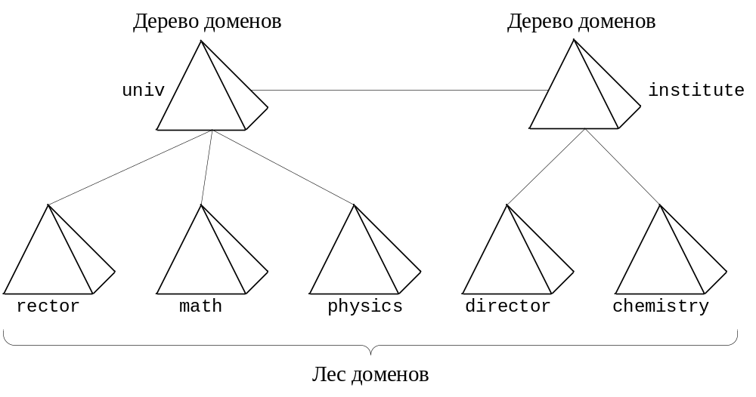
Иерархия доменов
Сетевое администрирование

Slide 10
Доверительные отношения
Аутентификация (authentication)
Авторизация (authorization)
Для доступа к ресурсам другого домена между доменами должны быть установлены доверительные отношения (trust relationship).
Сетевое администрирование

Slide 11
Доверительные отношения
Виды доверительных отношений:
односторонние (one-way trust relationship)
двусторонние (two-way trust relationship) –
Сетевое администрирование

Slide 12
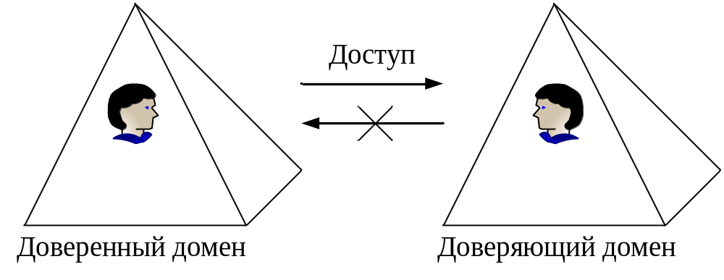
Доверительные отношения
Сетевое администрирование

Slide 13
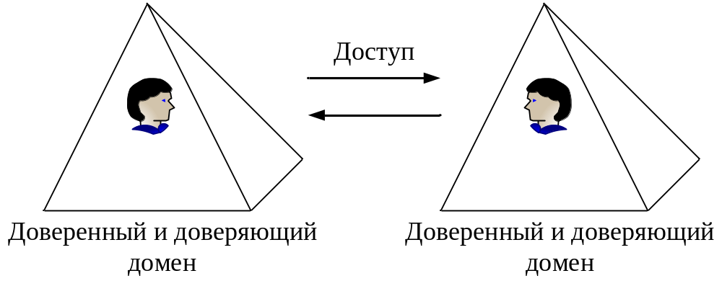
Доверительные отношения
Сетевое администрирование

Slide 14
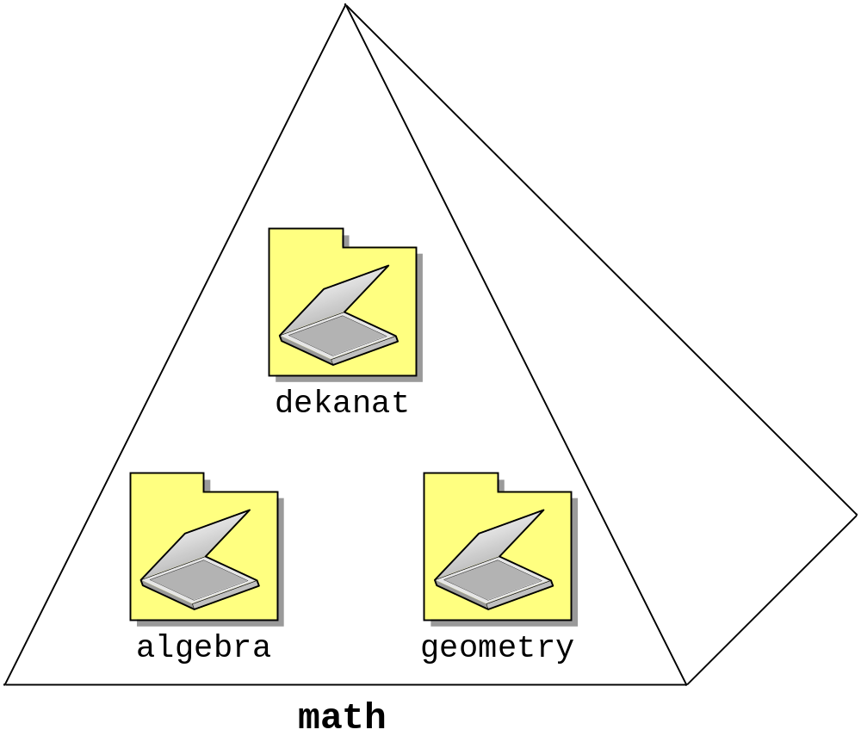
Организационные подразделения
Сетевое администрирование

